Slide 1
Agentes Inteligentes
TCC/TSI: Desenvolvimento de Jogos Digitais
Profs. Luiz Chaimowicz e Renato Ferreira

Slide 2
Agentes Inteligentes
Um agente pode ser considerado uma entidade que percebe o ambiente através de seus sensores e age através de atuadores
Exemplos:
Seres Humanos
Visão, tato, etc... / Mãos, pernas, etc...
Robôs
Câmera, laser, etc... / Motores para atuação
NPCs / Bots
Sensores virtuais sobre o estado do jogo / ações no jogo

Slide 3
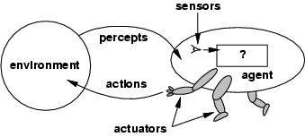
Agentes
Percepts: entrada em um determinado momento
Actions: normalmente depende da seqüência de percepts até aquele momento
Existe uma função que faz esse “mapeamento”
Essa função vai ser implementada por um programa
Função: abstrato, modelo matemático do comportamento
Programa: concreto, roda na arquitetura específica

Slide 4
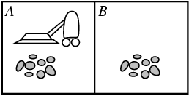
Exemplo: Vacuum-Cleaner World
Características:
Quadrados A e B que podem estar sujos ou não
Percepção: A, B e sujo, limpo – [p1, p2]
Ações: aspira, direita, esquerda, nop
Função simples:
Se o quadrado está sujo, limpe-o, senão mova para o outro quadrado

Slide 5
Exemplo: Vacuum-Cleaner World
Percepção | Ação
[A, limpo] | Direita
[A, sujo] | Aspira
[B, limpo] | Esquerda
[B, Sujo] | Aspira
Essa é a forma correta de preencher a tabela?
Esse agente está sendo racional?

Slide 6
Agentes Racionais
O agente deve tentar fazer a “coisa certa”
O que significa fazer a “coisa certa”?
Aquilo que faz o agente ter o maior grau de sucesso
Medida de Desempenho
Algum critério para medir o sucesso do agente
Normalmente tem que ser algo objetivo
Exemplo:
Maximizar a quantidade de sujeira removida por dia, reduzir o consumo de eletricidade, manter o chão limpo por mais tempo.
Regra Geral: a medida de desempenho deve considerar o que se deseja no ambiente, e não o que se deseja que o agente faça.

Slide 7
Agentes Racionais
Para cada seqüência de percepções, um agente racional deve escolher a ação que espera maximizar a sua medida de desempenho, considerando a percepção corrente do ambiente e algum eventual conhecimento prévio
Isso envolve:
A medida de desempenho
A seqüência de percepções até o momento
As ações que ele pode fazer
Algum conhecimento prévio do ambiente

Slide 8
Agentes Racionais
Racionalidade ≠ Onisciência
Racionalidade não necessariamente leva a perfeição
Racionalidade maximiza o desempenho esperado enquanto perfeição é a maximização do desempenho real
Mas isso não significa dizer que o agente pode ser burro
O agente pode fazer ações de forma a melhorar a sua percepção
Information Gathering, Exploration, etc
Aprendizado: incorporar percepções
Autonomia: o agente depende mais da sua própria “experiência” do que em conhecimento prévio

Slide 9
Propriedades dos Ambientes
Completamente Observável (vs. Parcialmente)
Os sensores dão acesso ao estado completo do ambiente em qualquer ponto do tempo
Determinísticos (vs. Estocáticos)
O próximo estado do ambiente é completamente determinado pelo estado corrente em conjunto com a ação executada pelo agente
Estratégico: determinístico, a não ser pelas ações de outros agentes
Episódico (vs. Seqüencial)
A experiência do agente é dividida em episódios que consistem em perceber e executar uma ação. As ações não dependem de episódios anteriores (nem afetam futuros)

Slide 10
Tipos de Ambientes
Estáticos (vs. Dinâmicos)
O estado do ambiente não se altera enquanto o agente decide o que fazer
Semidinâmico: o ambiente não muda com o tempo mas o valor do desempenho do agente muda
Discreto (vs. Contínuo)
Pode ser aplicado ao estado do ambiente, tempo, e percepções / ações
Agente único (vs. Múltiplos agentes)
O agente está sozinho no ambiente
Múltiplos agentes: Competitivo x Colaborativo

Slide 11
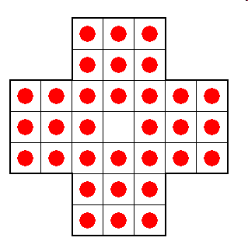
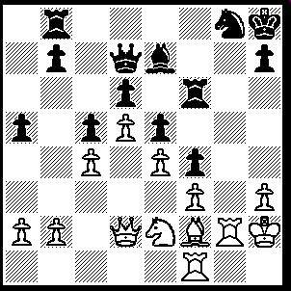

Tipos de Ambientes
Aplicação
Observável | sim | sim | não
Determinístico | sim | estratégico | não (?)
Episódico | não | não | não
Estático | sim | sim | não
Discreto | sim | sim | não (?)
Agente Único | sim | não | não
Resta
1
Xadrez
Doom

Slide 12
Agentes: funções e programas
Funções e Programas
Função modela o comportamento
O programa é a implementação da função
Arquitetura: “dispositivo” com sensores e atuadores aonde o programa vai executar
Agente = Arquitetura + Programa
O programa e a arquitetura são relacionados

Slide 13
Esqueleto Básico de um programa
O programa recebe um percept dos sensores e retorna uma ação para os atuadores
O percept é a informação corrente com base no estado do ambiente
Se for necessário informações antigas, o programa deve guardá-las na memória

Slide 14
Tipos Básicos de Programas
Simple reflex agent
Reflex agent with internal state
Agent with explicit goals
Utility-based agent
Mais
Sofisticados

Slide 15
Simple Reflex-Agent
Decide o que fazer com base na percepção corrente, ignorando a história
Lookup Table: Regras de Condição – Ação
Exemplo - Aspirador de Pó
function REFLEX-VACUUM-AGENT([location, status])
returns action
if status = Dirty then return Suck
else if location = A then return Right
else if location = B then return Left

Slide 16
Simple Reflex-Agent
Simple Reflex Agent
sensors
What the world is like now
Environment
Condition - action rules
What action I should do now
effectors
function SIMPLE-REFLEX-AGENT(percept) returns action
static: rules, a set of condition-action rules
state ← INTERPRET-INPUT (percept)
rule ← RULE-MATCH (state,rules)
action ← RULE-ACTION [rule]
return action

Slide 17
Simple Reflex-Agent
Vantagem: são simples!
Desvantagens:
Inteligência limitada
Tabela pode ficar grande
Só funcionam bem se o ambiente for completamente observável e a decisão correta puder ser tomada com base na percepção corrente
Problema comum em ambientes parcialmente observáveis: loops infinitos
Soluções randômicas

Slide 18
Model-Based Reflex Agents
Mantém informação sobre o estado do sistema com base na seqüência de percepções e ações
Além da sequência de percepções / ações, é necessário um modelo do mundo e modelos de como as ações interferem no mundo.

Slide 19
Model-Based Reflex Agents
State
sensors
How the world evolves
What the world is like now
What my actions do
Environment
Condition - action rules
What action I should do now
effectors

Slide 20
Model-Based Reflex Agents
function REFLEX-AGENT-WITH-STATE (percept) returns action
static: state, a description of the current world state
rules, a set of condition-action rules
action, the most recent action, initially none
state ← UPDATE-STATE (state, percept, action)
rule ← RULE-MATCH (state, rules)
action ← RULE-ACTION [rule]
return action

Slide 21
Goal Based Agents
Apenas o estado atual pode não ser suficiente
Considera informação sobre o gol
Considera seqüências de ações (deliberativo)
State
sensors
How the world evolves
What the world is like now
What my actions do
What it will be like if I do action A
Environment
Goals
What action I should do now
effectors

Slide 22
Utility Based Agents
Quando existem várias alternativas... Qual escolher?
Função de Utilidade: mapeia um estado ou uma seqüência de estados em um número
Interessante quando
Múltiplos gols conflitantes
Custo benefício, principalmente em ambientes estocásticos

Slide 23
Utility Based Agents
State
sensors
How the world evolves
What the world is like now
What my actions do
What it will be like if I do action A
Environment
Utility
How happy I will be in such as a state
What action I should do now
effectors

Slide 24
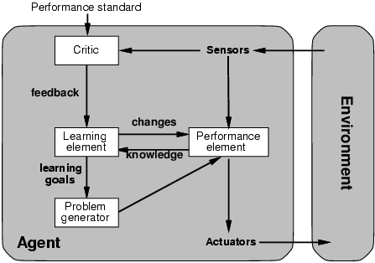
Learning agents

